Slide 1



Slide 2
This is our essence

Slide 3


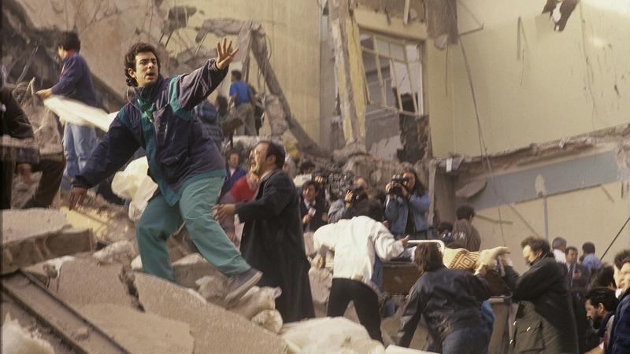
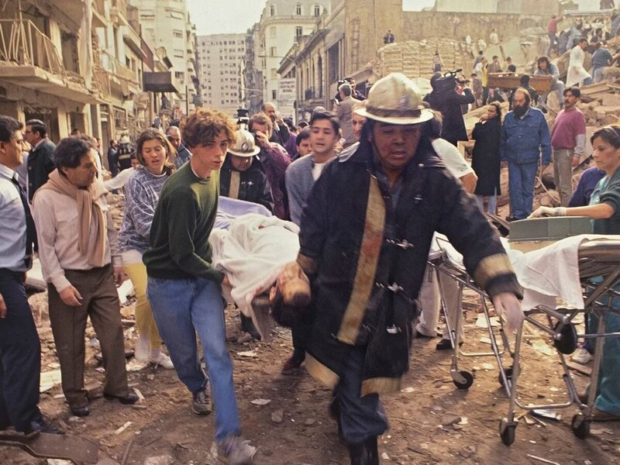
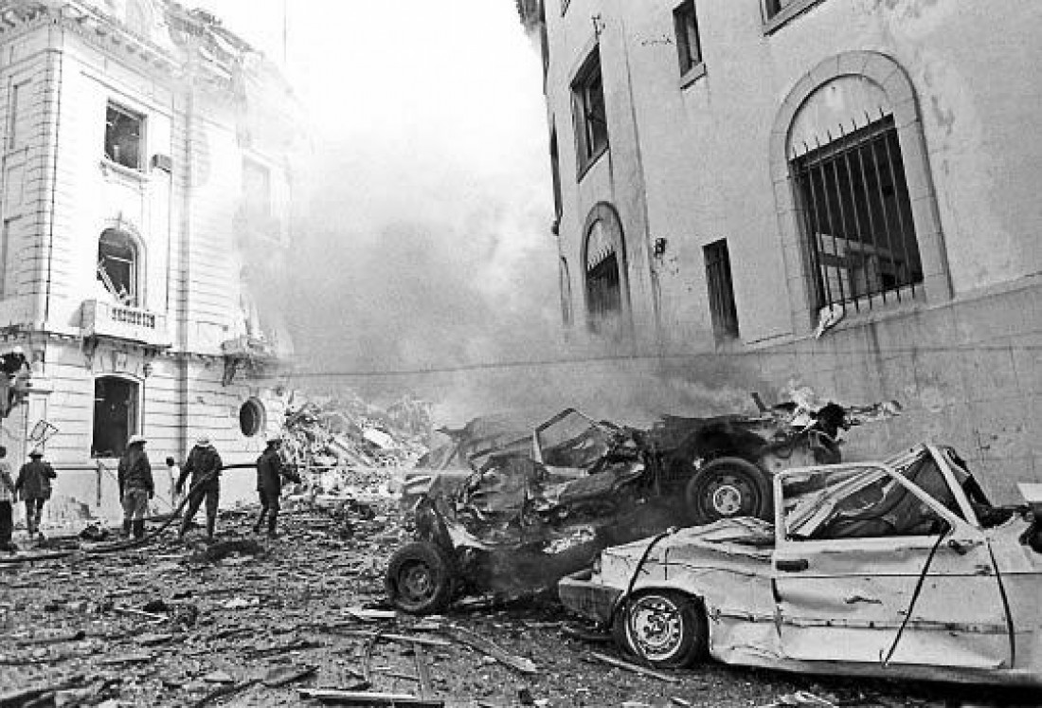
Atentado a la AMIA y embajada de Israel

Slide 4
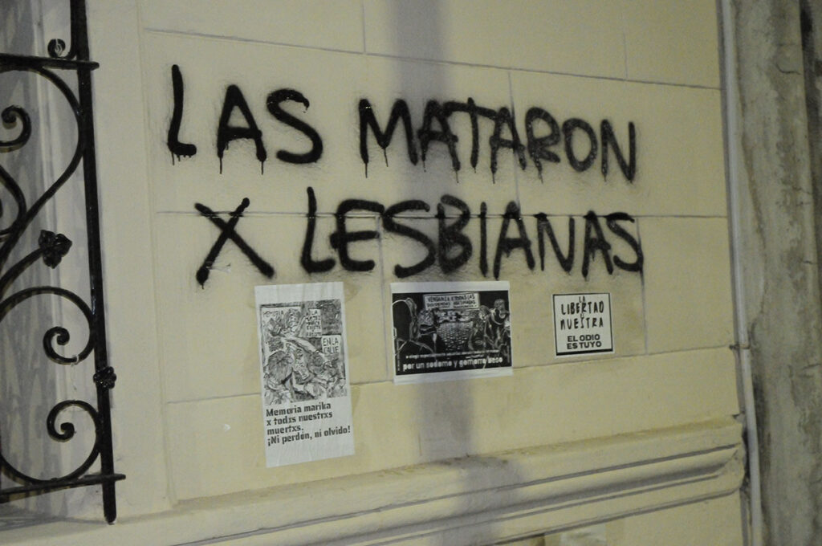
Lesbicidio en Barracas

Slide 5
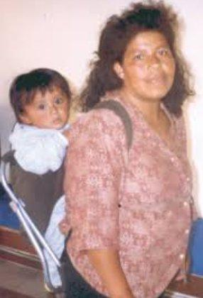
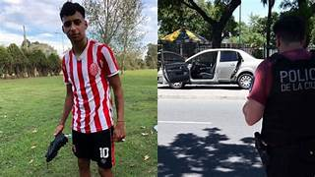
Crimenes de Odio

Slide 6
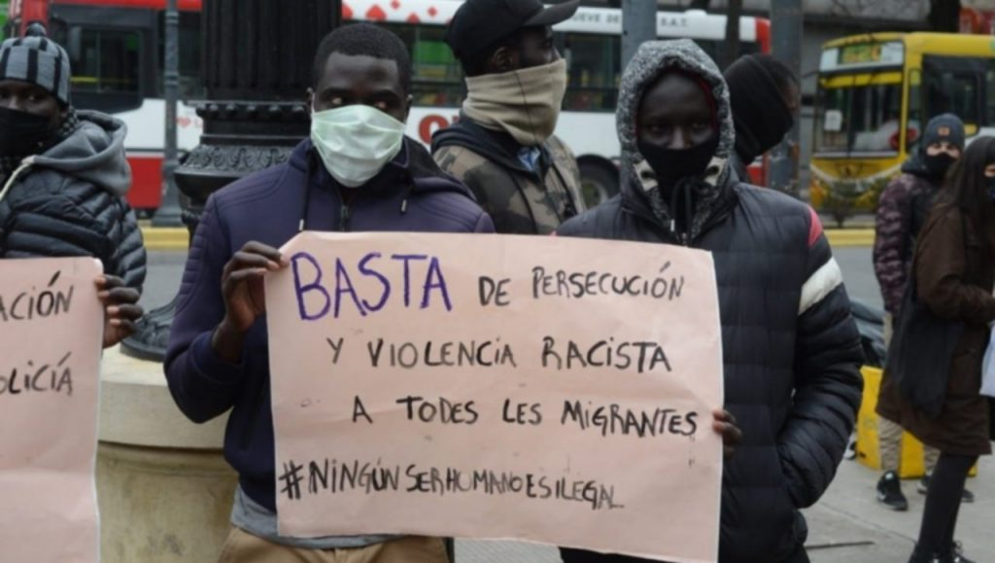
Ser senegales en Buenos Aires

Slide 7
¿Que mundo estamos aceptando como normal?

Slide 8
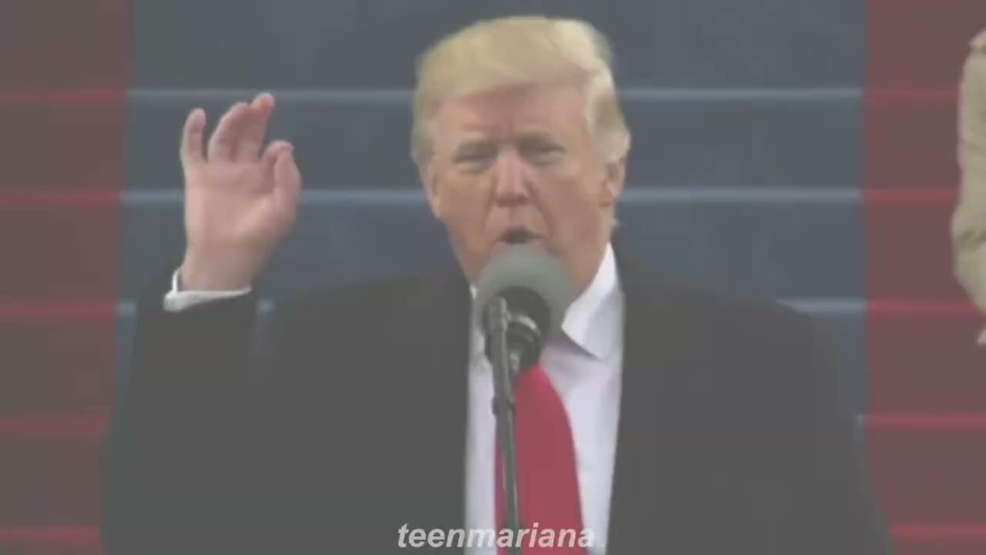

Slide 9
Eso que nos duele, es el llamado a hacer

Slide 10
Y es lo que nos une a cada una de las personas en esta sala

Slide 11
1948

Slide 12


Slide 13
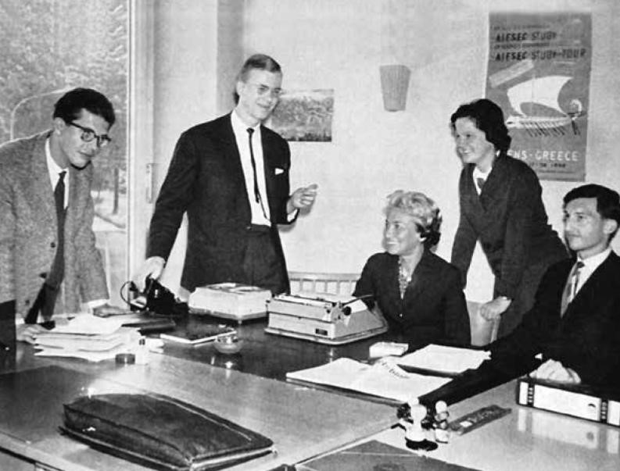
Un grupo de personas parecido a este

Slide 14
¿Cómo creen que se sentían estos jóvenes?
¿En que se parecían a nosotros?

Slide 15


Slide 16
Creían en un mundo de paz, aún cuando estaban rodeados de guerra

Slide 17
¿Como nosotros?

Slide 18
Atentado a la AMIA y embajada de Israel

Slide 19
Lesbicidio en Barracas

Slide 20
Crimenes de Odio

Slide 21
¿Estamos en paz?
¿A que tipo de “paz” aspiramos?

Slide 22


Slide 23
Creían en que ellos, jovenes, eran los indicados para esto

Slide 24

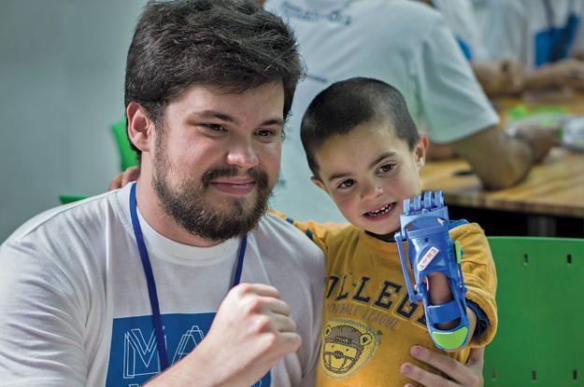

Slide 25
Pero si miran a su lado.. Van a encontrar a alguien muy parecido

Slide 26
¿Porque nosotros? ¿Porque ahora?
¿Podemos confiar en que somos el futuro?

Slide 27


Slide 28
Creían el liderazgo como la verdadera forma de lograr paz

Slide 29
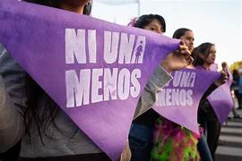

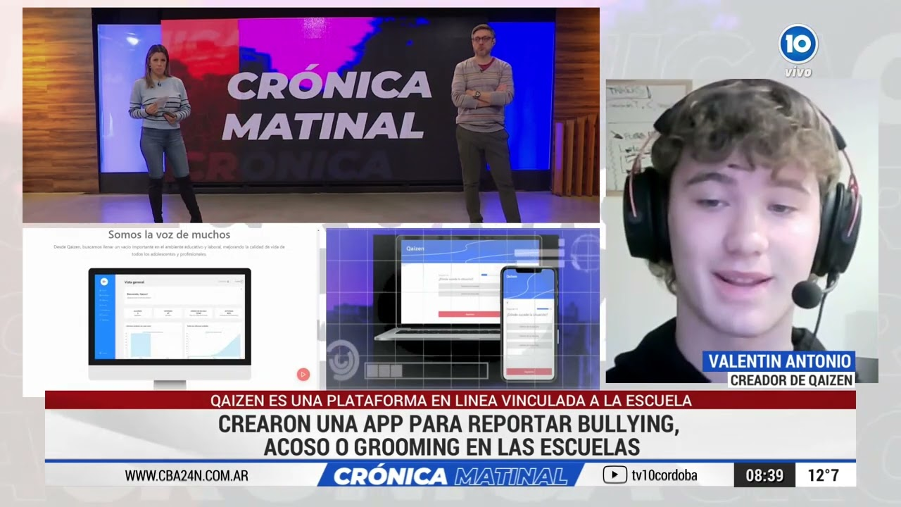

Slide 30
¿El liderazgo puede generar paz? ¿Como?
¿Somos lideres?

Slide 31


Slide 32
INTERCAMBIOS
A través de experiencias prácticas en entornos desafiantes

Slide 33
¿Como un intercambio nos trae paz?
¿Creemos en intercambios?

Slide 34
Crimenes de Odio

Slide 35
Mi Why

Slide 36
¿Su why?

Slide 37

OPEN MIC

Slide 38
Un grupo de personas parecido a este

Slide 39
¿Creen que sabían que lo que crearían tendría sentido 70 años después?

Slide 40
Nosotros, aquí y ahora, ustedes, pueden generar liderazgo, paz, intercambios

Slide 41
Que van a tener impacto 70 años después

Slide 42
Esta en sus manos, hoy, ahora, aquí
Despertar su why para crear impacto

Slide 43


